Slide 1
pathfinder
종합설계 2
32131332 김혜인 32091991 윤주성
32131837 김소이 32121846 이동형
Notes:
32131332 김혜인 32091991 윤주성
32131837 김소이 32121846 이동형

Slide 2
Subject
구글 검색 알고리즘의
최근 동향과 제안

Slide 3
INDEX
01. 페이지랭크
알고리즘
정의
간단한 원리
페이지랭크 수렴
댕글링 링크
02. 페이지랭크
알고리즘의 진화
1995년~
2007년~
03. 구글과
아마존의 비교
구글 VS 아마존
알렉사 랭크
제안
04. Q&A

Slide 4
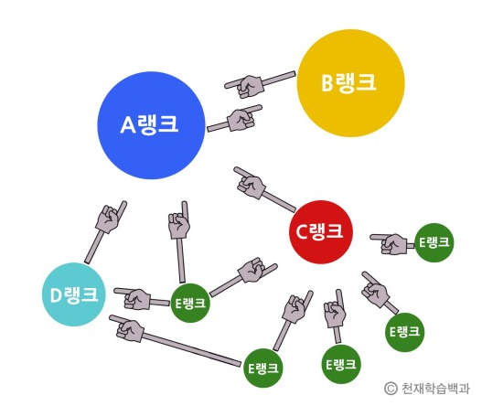
페이지 랭크 알고리즘
페이지 랭크 알고리즘의 정의
웹의 링크 구조를 사용하여
보편적 "중요도" 순으로 순위를 매긴 것

Slide 5
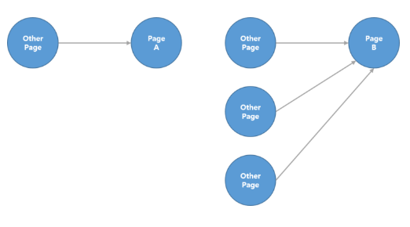
페이지 랭크 알고리즘
페이지 랭크 알고리즘의 간단한 원리
연결 된 링크의 빈도수↑ → 페이지의 중요도가 높다고 판단
즉, 알고리즘 자체에서 Page A의 중요도<page B의 중요도

Slide 6
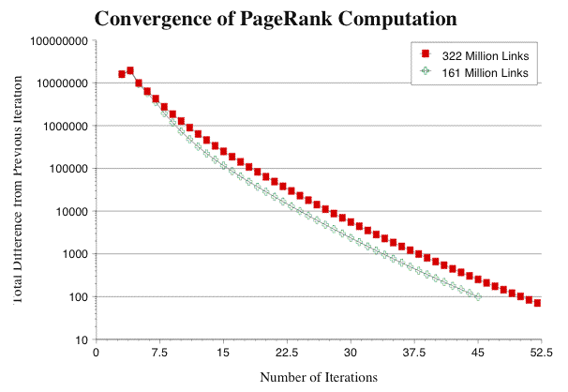
페이지 랭크 알고리즘
페이지 랭크 알고리즘의 수렴
약 3억 2200만개의 큰 링크 데이터 베이스로 실험
약 52회 알고리즘 반복 -> 아주 빠른 수렴

Slide 7
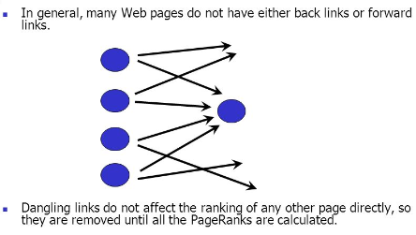
페이지 랭크 알고리즘
Dangling Links
댕글링 링크: 아무 링크도 언급하지 않는 링크

Slide 8
페이지 랭크 알고리즘의 발전
1995년~
1995년
레리 페이지와 세르게이 브린에 의해 연구
1998년
‘구글’이라는 시범 서비스로 발전

Slide 9
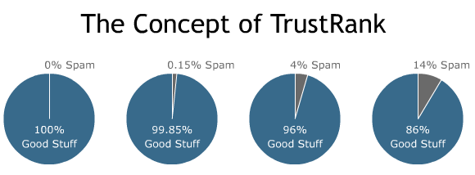
페이지 랭크 알고리즘의 발전
2007년~
광대한 페이지의 증가 -> 스팸 페이지의 증가
-> 트러스트 랭크의 도입

Slide 10
페이지 랭크 알고리즘의 발전
2007년~
인바운드링크의 질
인바운드링크의 양
구글
페이지랭크
-> 양을 늘리기 위해 상위 PR을 상대로 링크 거래
-> PR결과의 왜곡 발생 -> PR업데이트 -> 거래사 클레임

Slide 11
구글과 아마존의 비교
구글VS아마존
구글
사용자의 검색으로 빠르게 답을 도출
아마존
사용자의 NEEDS에 가장 맞는 상품을 제공

Slide 12
구글과 아마존의 비교
아마존의 검색엔진 ‘알렉사 랭크’
키워드 반복 의미 없음
다양한 키워드를 한 번씩 여러 곳에서 검색
숏테일 키워드 사용
판매, 구매와 관련된 검색 필터를 우선적으로 적용
콘텐츠의 품질보다는 제품의 품질 우선

Slide 13
구글과 아마존의 비교
아마존의 검색엔진
패스
파인더
여행지
추천
위험도
분석
여행
상품 예약
여행
상품 추천
알렉사 랭크와 같은
알고리즘을 도입

Slide 14
참고 사이트
http://www.emh.co.kr/content.pl?google_pagerank_citation_ranking
http://blog.daum.net/3658-/13605922
http://systemplug.com/765
http://blog.daum.net/3658-/13201213
https://blog.twinword.co.kr/google-seo-vs-amazon-seo/

Slide 15
Q&A
Q&A

Slide 16
pathfinder
종합설계 2
32131332 김혜인 32091991 윤주성
32131837 김소이 32121846 이동형
Notes:
32131332 김혜인 32091991 윤주성
32131837 김소이 32121846 이동형

Slide 17
INDEX
01. 키워드
정보제공 & 알림
위험도 계산
02. 여행지 별 키워드
미국 라스베거스
일본 오사카
03. 신뢰성 확보 방법
신뢰성 확보 방법
Color guideline
04. Q&A

Slide 18
키워드
키워드 분류
정보 제공 & 알림
위험도 계산

Slide 19
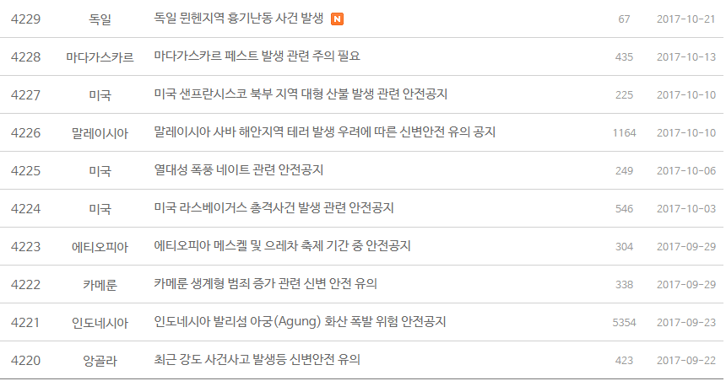
키워드
정보 제공 & 알림

Slide 20
키워드
정보 제공 & 알림

Slide 21
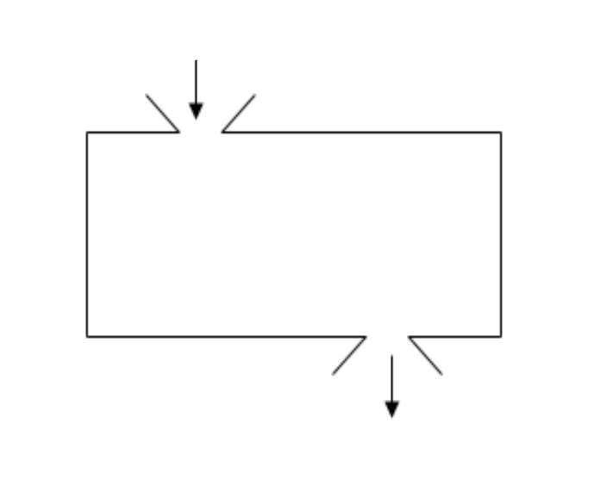
키워드
정보 제공 & 알림
키워드 추출
흉기 난동, 페스트 발생, 산불, 테러, 폭풍, 총격, 축제,
범죄 증가, 화산 폭발 위험, 강도 사건 사고

Slide 22
키워드
위험도 계산
국가 범죄 (최고 가중치 부여)
테러 , 연쇄살인, 총기난사, 총격전, 폭동, 폭탄, 흉기 난동
강력범죄(중간 가중치 부여)
방화, 살인, 상해, 폭행, 협박, 약취, 유인, 추행, 강간, 강도, 공갈
일반 범죄(최하 가중치 부여)
소매치기, 몰래 카메라, 절도, 인종차별

Slide 23
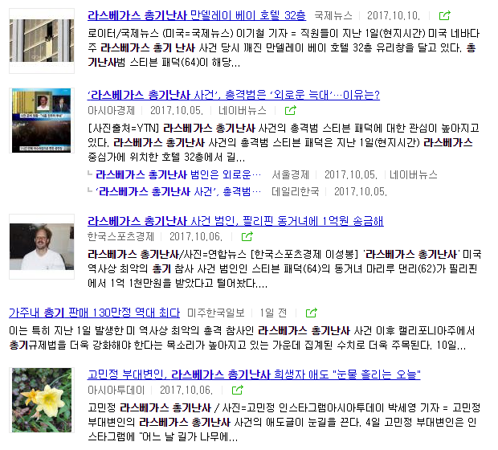
여행지 별 키워드
미국 라스베가스

Slide 24
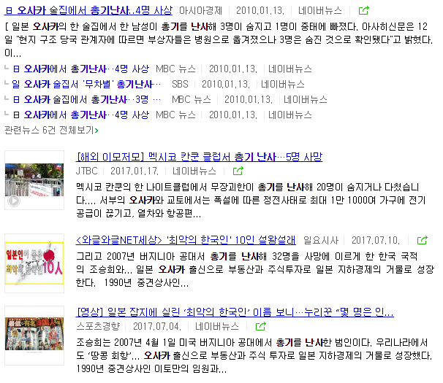
여행지 별 키워드
일본 오사카

Slide 25
신뢰성 확보 방법
신뢰성 확보 방법
페이지 신뢰도에 대한 가중치 부여
안전 키워드에 대한 가중치 부여
페이지 등록 시간에 대한 가중치 부여
및 실시간 업데이트

Slide 26
신뢰성 확보방법
Color guideline
남색 : 안전
황색 : 여행 자제
적색 : 철수 권고
특별 여행 주의보 : 철수 권고

Slide 27
Q&A
Q&A

Slide 28
pathfinder
종합설계 2
32131332 김혜인 32091991 윤주성
32131837 김소이 32121846 이동형
Notes:
32131332 김혜인 32091991 윤주성
32131837 김소이 32121846 이동형

Slide 29
Subject
웹 크롤링
Jsoup, Spring, Aws

Slide 30
INDEX
01. 여행 사이트 크롤링
하나투어
인터파크
02. Document 요소 탐색
T a g
I d
C l a s s
A t t r
문자열 처리
03. Q&A

Slide 31
여행 사이트 크롤링

Slide 32
여행 사이트 크롤링

Slide 33
여행 사이트 크롤링
링크
하나투어
http://ec2-13-124-242-188.ap-northeast-2.compute.amazonaws.com:8080/admin/start/crawling?
url=http://info.hanatour.com/dest/list/theme/21&sel_dep1=select&sel_dep2=
&key_dep1=.listArea&key_dep2=&key_dep3

Slide 34
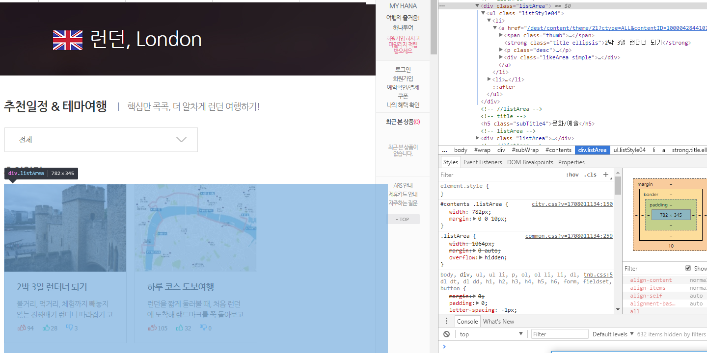
Document 요소 탐색

Slide 35
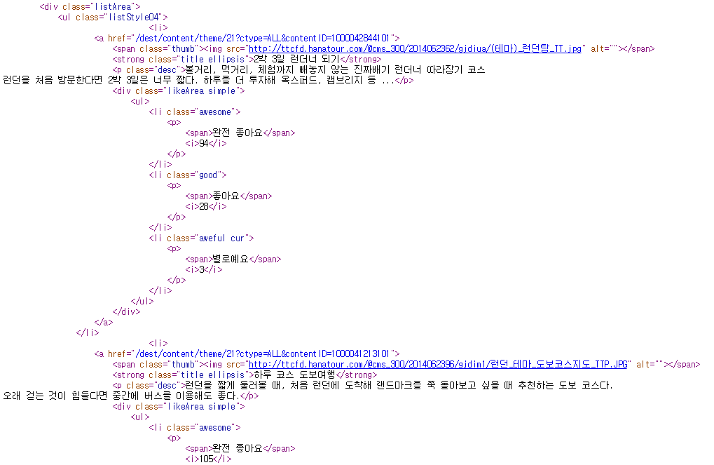
Document 요소 탐색

Slide 36
여행 사이트 크롤링
링크
인터파크
http://ec2-13-124-242-188.ap-northeast-2.compute.amazonaws.com:8080/admin/start/
crawling?url=http://tour.interpark.com/goods/detail/?BaseGoodsCd=B6012217&cate=786
&sel_dep1=select&sel_dep2=&key_dep1=.detail-info&key_dep2=&key_dep3=

Slide 37
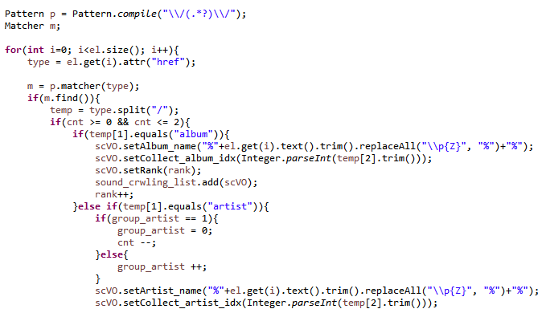
문자열 처리

Slide 38
문자열 처리

Slide 39
Q&A
Q&A

Slide 40
Thank you
감사합니다.

